Slide 1
Bluetooth valokuvakehys
Antti Tuovinen,
Valtteri Seuranen, K1967

Slide 2
Työn kuvaus
Tämä mobiiliprojekti on jatkoa "Android Development"-kurssilla tehtyyn tutkimustyöhön.
Tarkoituksena kehittää Bluetooth-yhteyttä hyödyntävä valokuvakehysjärjestelmä.

Slide 3
Käytetyt teknologiat ja laitteet
Android
Bluetooth
Kamera aktiviteetti
Python v3, valokuvakehys
Pybluez bluetooth hallintamoduuli
Tkinter graafinen käyttöliittymä

Slide 4
Ominaisuudet ja tavoitteet
Bluetooth laitteiden tunnistaminen ja yhteyksien luominen
Kuvien hakeminen galleriasta tai kamerasta.
Kuvat siirretään Bluetooth-yhteyden avulla puhelimesta valokuvakehykseen tai toisinpäin
Valokuvakehys vastaanottaessaan kuvan alkaa näyttämään sitä.

Slide 5
Sovelluksen tai teknologian vaatimukset
Android puhelin täytyy antaa luvat:
Fine, Coarse sijaintitiedoille
(ACCESS_FINE_LOCATION, ACCESS_COARSE_LOCATION)
Bluetooth moduulille
(BLUETOOTH, BLUETOOTH_ADMIN)
Tiedostojen kirjoitukselle
WRITE_EXTERNAL_STORAGE
Valokuvakehys tarvitsee:
Python v3 asennettuna
Bluetooth yhteys on oltava tuettuna
Tkinter ja PyBluez python-moduulit asennettuna.

Slide 6
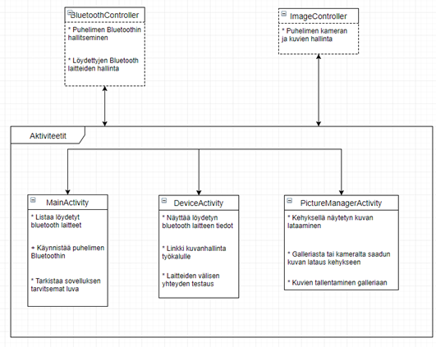
Android-sovelluksen toimintamalli

Slide 7
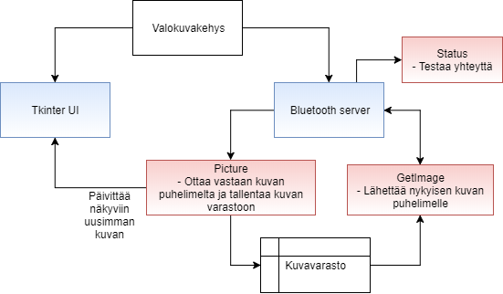
Valokuvakehys toimintamalli

Slide 8

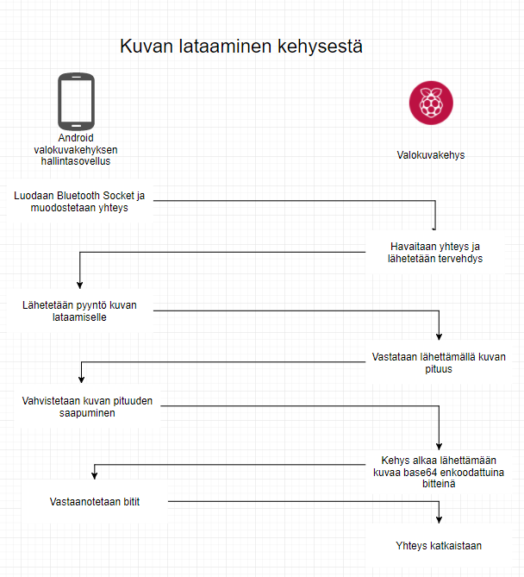
Kuvan lataaminen valokuvakehysestä
Muodostetaan yhteys
Vastaanotetaan tervehdys
Pyydetään kehystä lähettämään sen näyttämä valokuva
Vastaanotetaan ja vahvistetaan kehyksen lähettämän bittien lukumäärä
Vastaanotetaan kehyksen lähettämät bitit.
Yhteys katkaistaan.

Slide 9
Projektin tuotos
http://student.labranet.jamk.fi/~K2470/mobile.mp4

Slide 10
Kysyttävää?
Kaikki projektin materiaalit löytyvät osoitteesta: https://github.com/Gitvalt/Bluetooth_Mobile_Project

